Slide 1


報告人：首任校長謝鳳香

Slide 2


東興國中現況
105年8月開始招生
102年開始規畫
104年籌備校長：林健明
104年3月9日動土
原訂105年9月19日完工
因工程延宕，自9月5日安 置在安興國小
11月11日搬遷回東興國中
106年1月26日竣工
106年4月15日落成
班級數：11，14，16，22，22….班
另有辦理資優教育方案
3資優班，1資源班

Slide 3
一、興建緣起
盱衡本縣竹北市縣治二、三期及高鐵地區蓬勃發展，復以鄰近高鐵、高速公路及新竹科學園區享有交通及就業便利之優勢，吸引大量外來人口進駐，社區新建案快速增加，致學童就學人數成倍數成長，附近學校校舍均達飽和狀態，為有效解決竹北都市計畫區國小學生人口急速增加之就學問題，爰推動籌設新校，102年籌設規劃，104年動土以落實教育機會均等理念，並提昇教育品質。

Slide 4
二、基地位置
基地座落於竹北市嘉豐六路一段101號，
面積約2.62公頃，地目為文中用地。
三面臨路：西側鄰20M嘉豐六路一段、北側為20M復興三路、東側為8M嘉豐七街，南側緊鄰公園用地。
鄰近東興圳及東平里中興里交界，爰命名為東興國民中學。

Slide 5
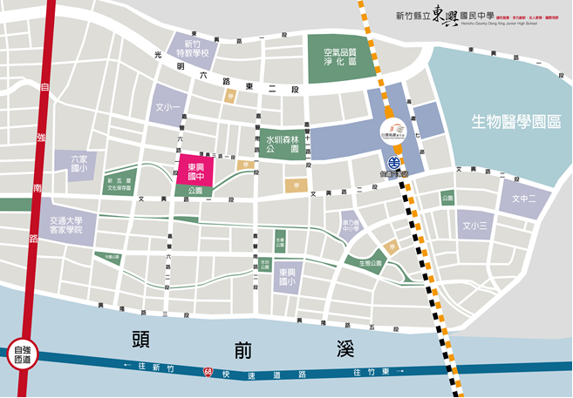

Slide 6
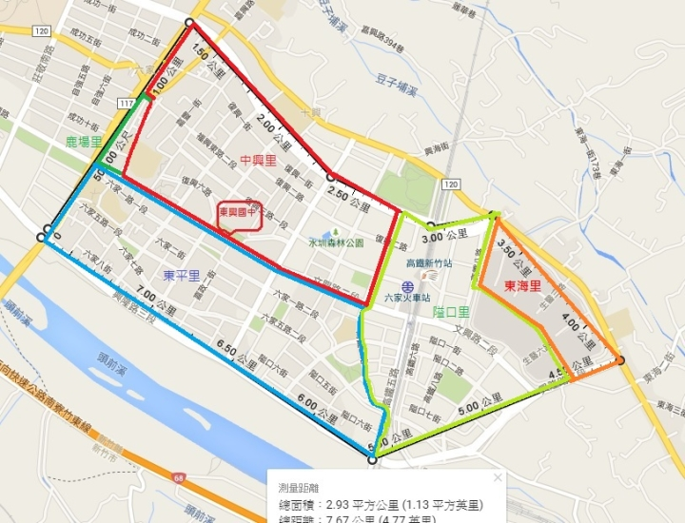
三、學區(六家國小、東興國小、東海國小、
十興國小)
中興里
東平里
隘口里
東海里
鹿場里

Slide 7
四、設計特色
在地元素、科技未來、黃金級綠建築。
以客家傳統的合院聚落模式為主軸，發展校園配置架構，豐富的量體變化與多樣的空間組合，隱含「立足過去，迎向未來」的設校精神。
校園空間由核心的普通教室群向外發散，專科教學空間、環境體驗空間、延伸至社區空間，以「國際教育、科學教育、閱讀教育」為主軸的特色發展。
培育具備『科技心、人文情、國際觀、永續愛』的少年。

Slide 8
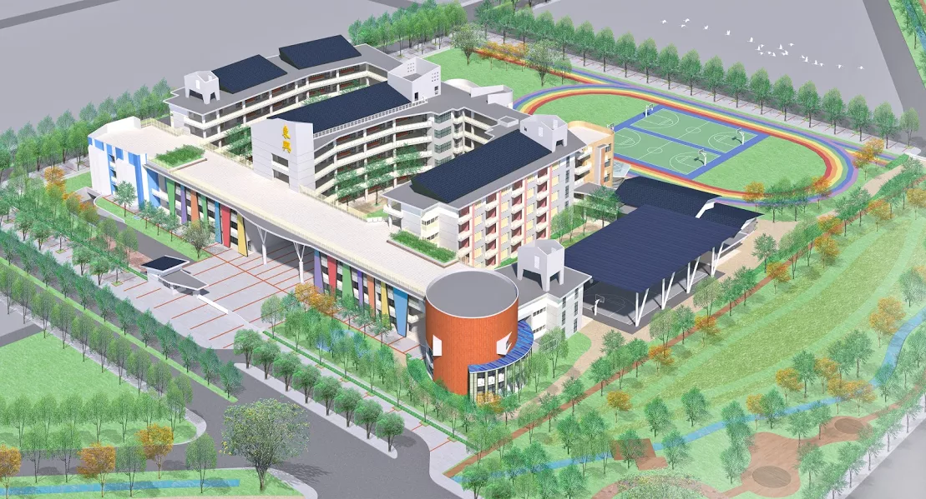
四~1 校園規劃圖

Slide 9
五、校舍量體
項目 | 間數 | 項目 | 間數
普通教室 | 60 | 行政辦公室 | 7
基礎實驗室 | 6 | 視聽教室 | 1
電腦教室 | 2 | 語言教室 | 1
廚房 | 1 | 圖書館大樓 | 1
音樂教室 | 2 | 美術教室 | 2
舞蹈教室 | 1 | 家政教室 | 1
會議室 | 1 | 領域教室 | 3

Slide 10


六、學校特色：
國際教育(多媒體語言教室)
科學教育(6間專科實驗室)
閱讀教育
(圖書館大樓)

Slide 11

七、學校願景：
適性發展、多元創新
全人教育、國際視野
三品、四好、五心級學校

Slide 12

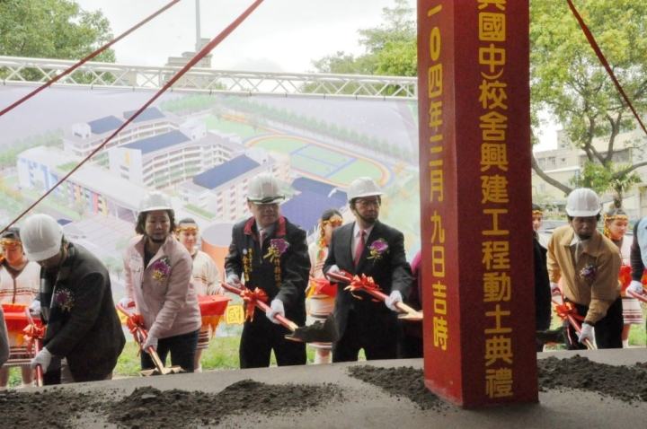
萬丈高樓平地起

Slide 13
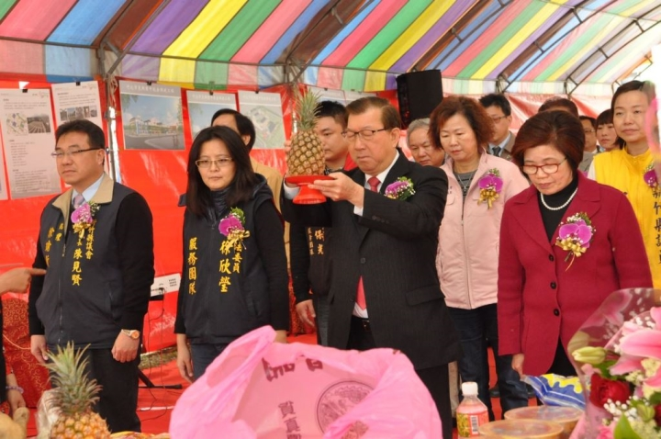

Slide 14

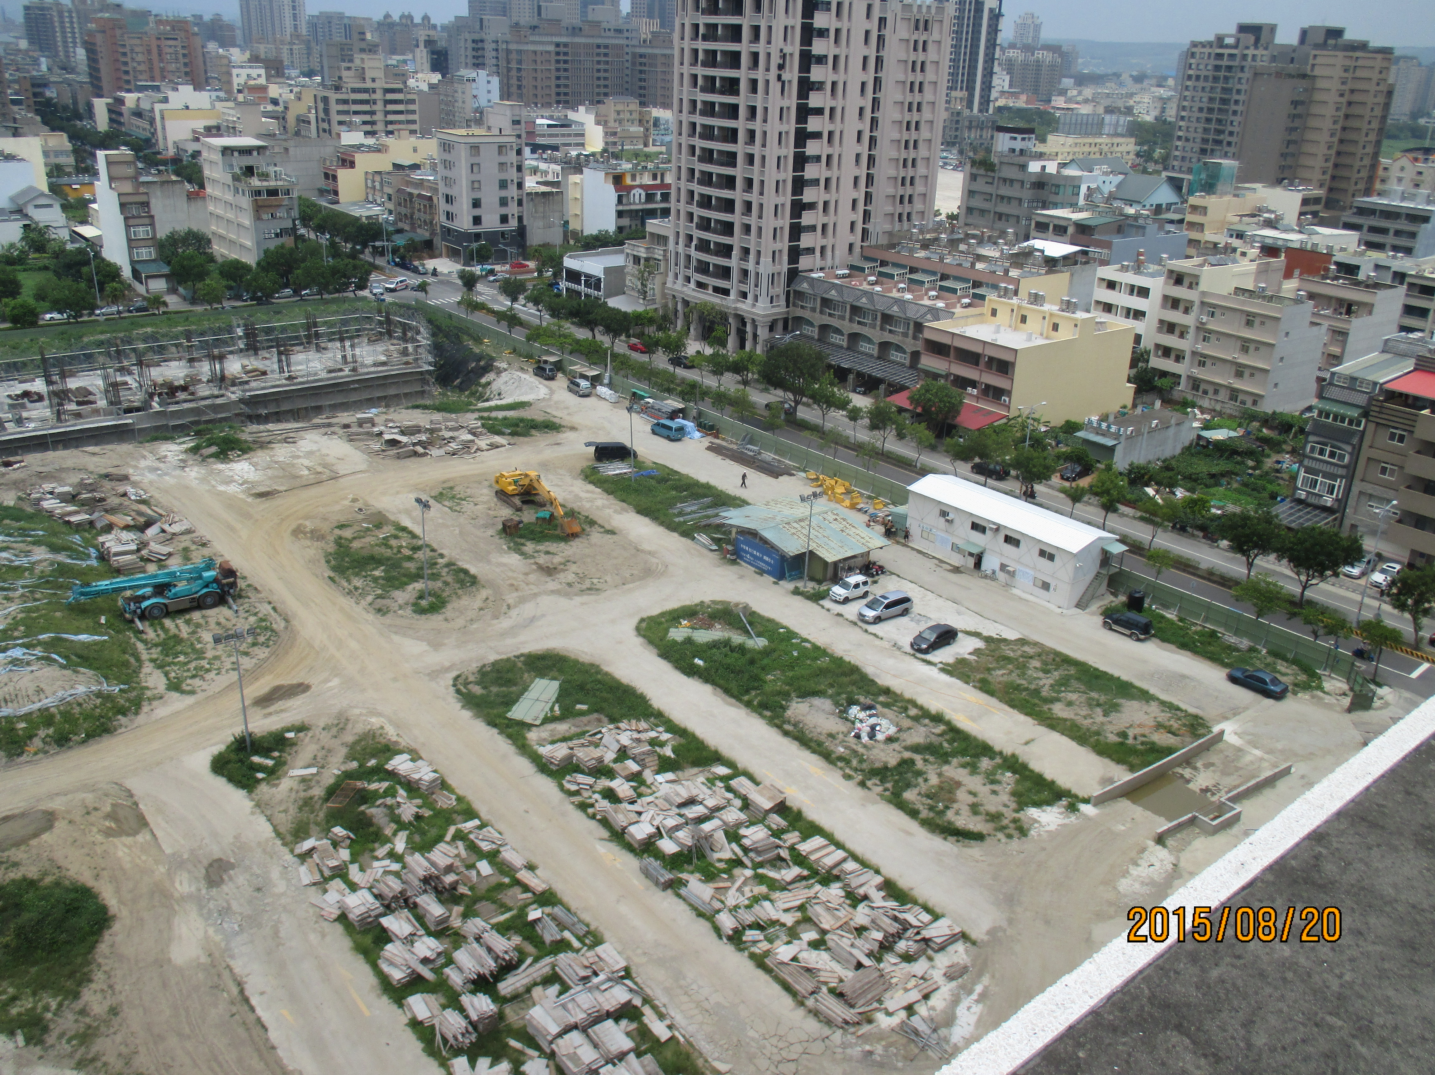
萬丈高樓平地起

Slide 15
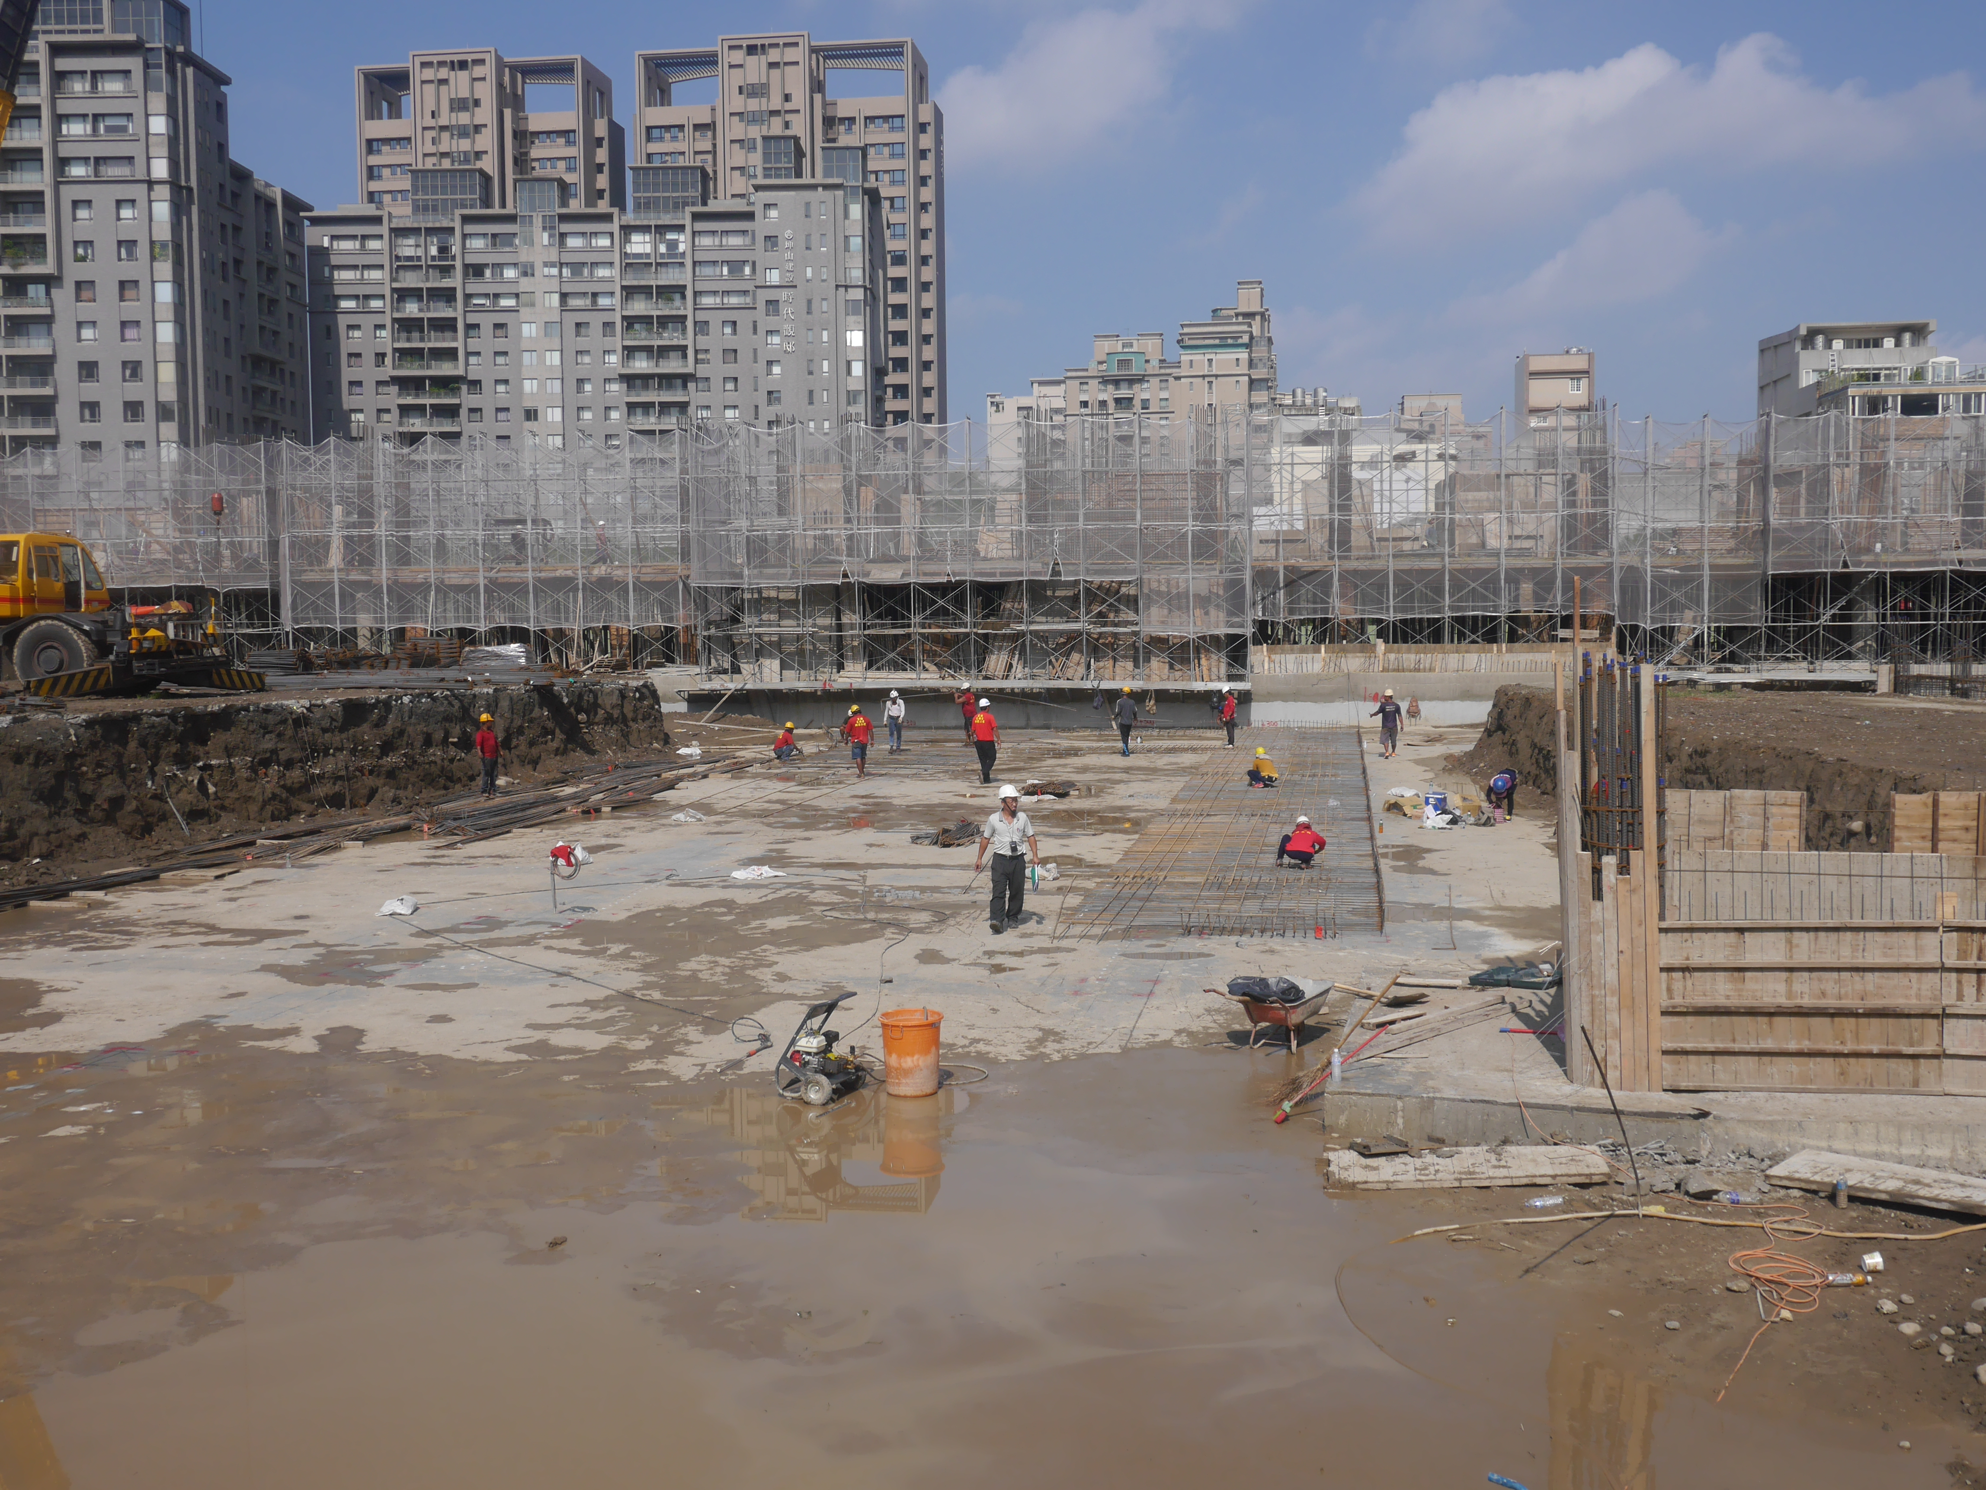

Slide 16
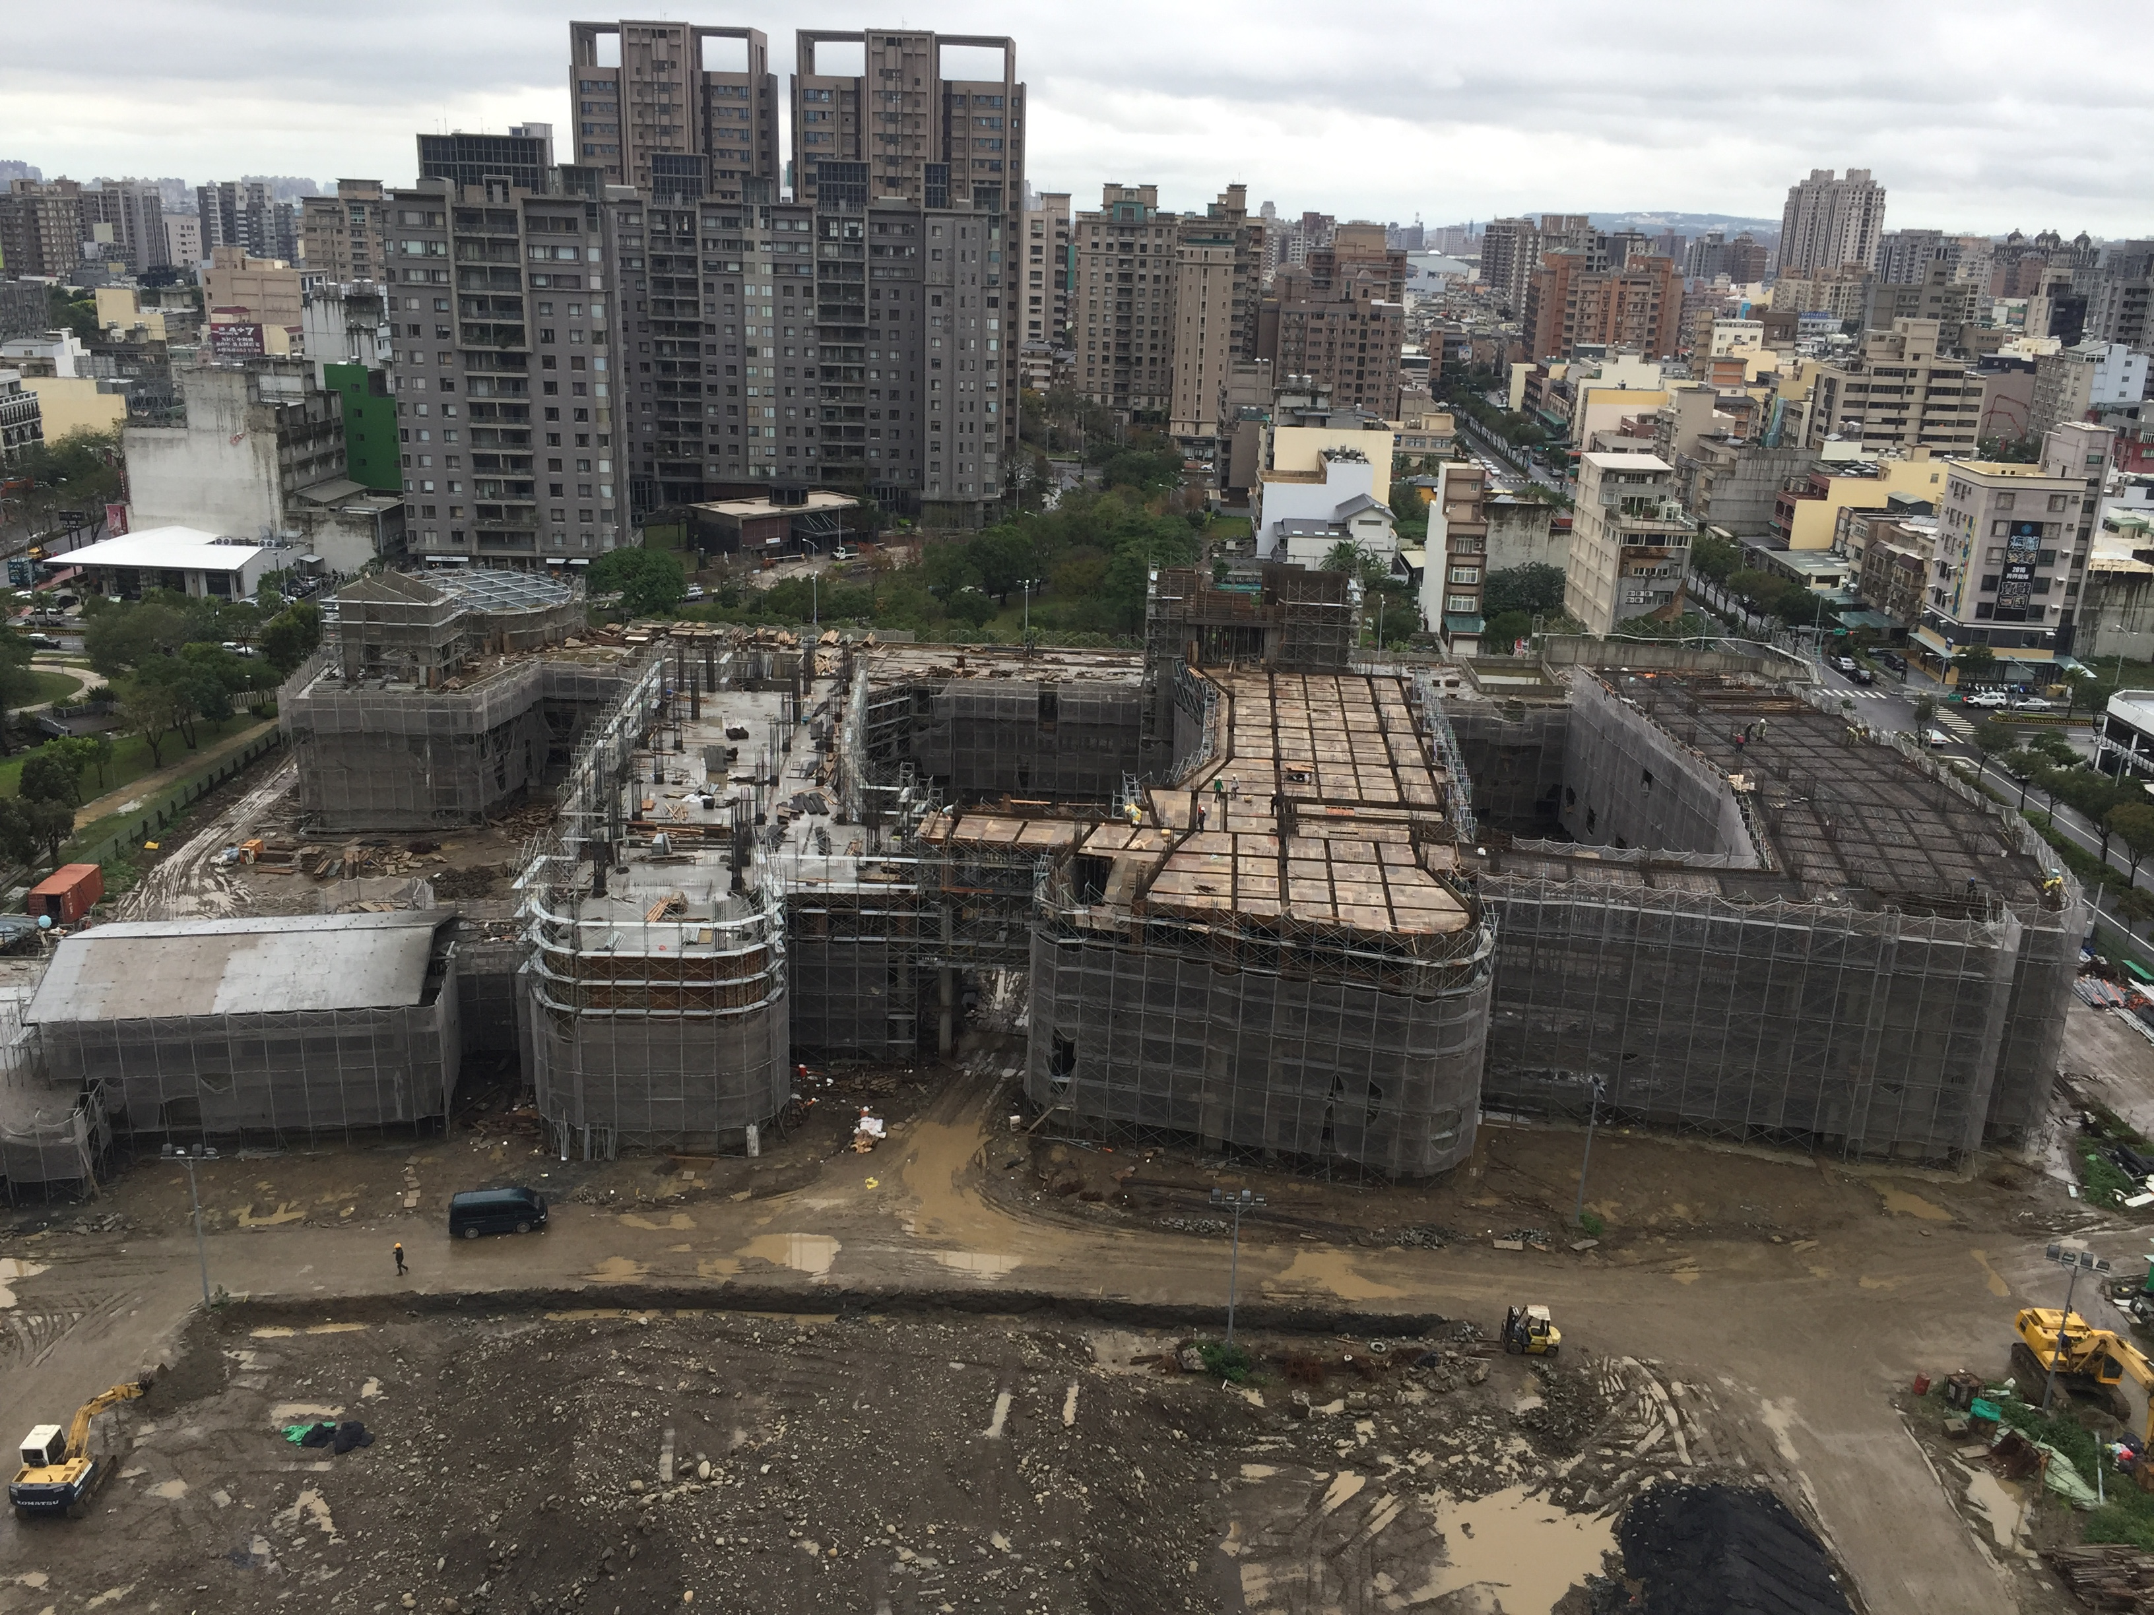

Slide 17
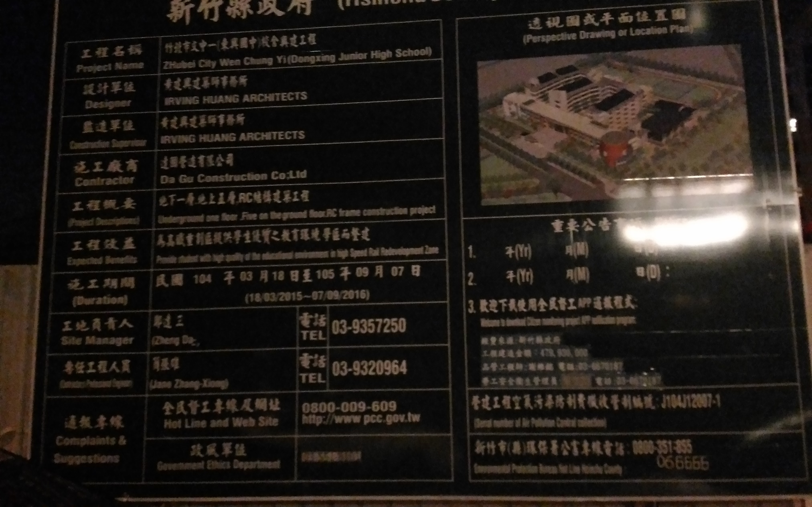

Slide 18
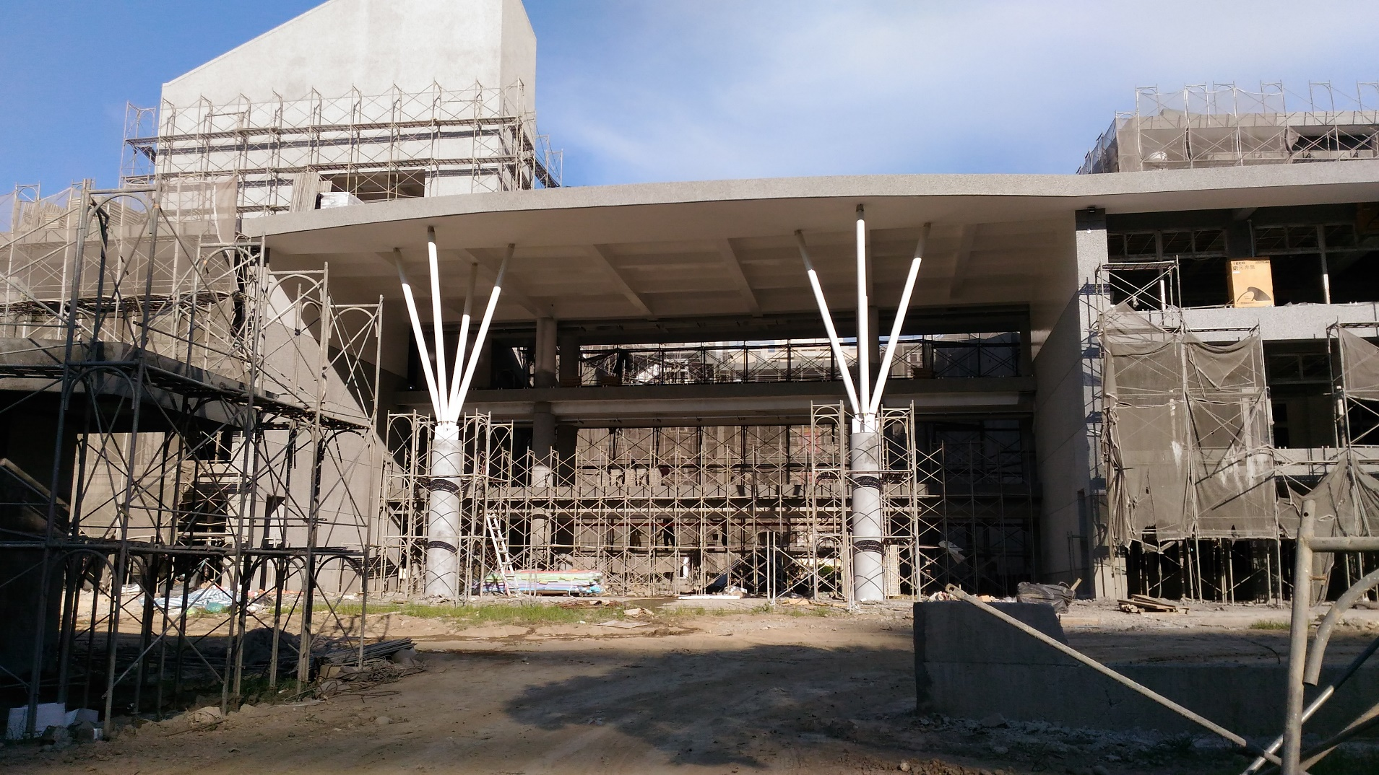

Slide 19
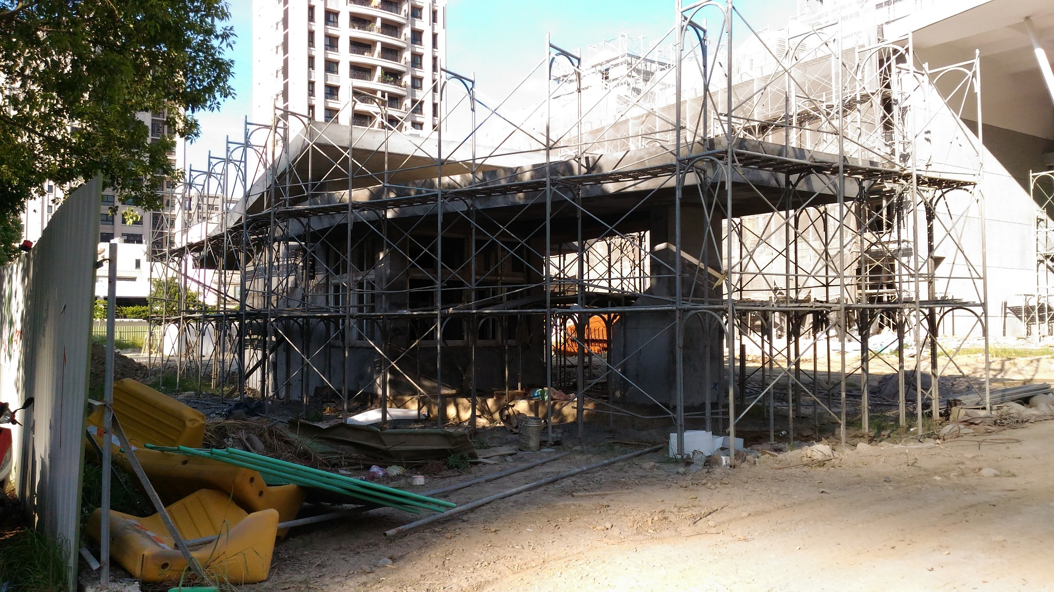

Slide 20
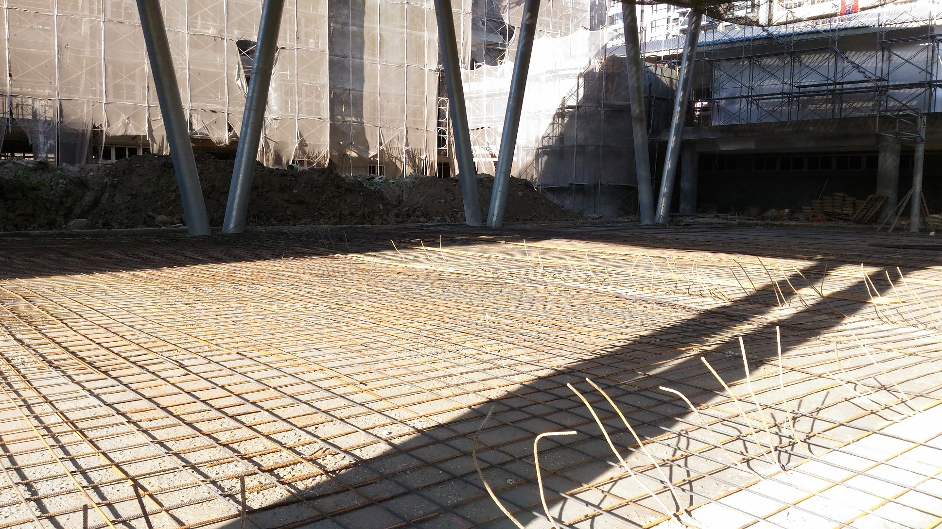

Slide 21
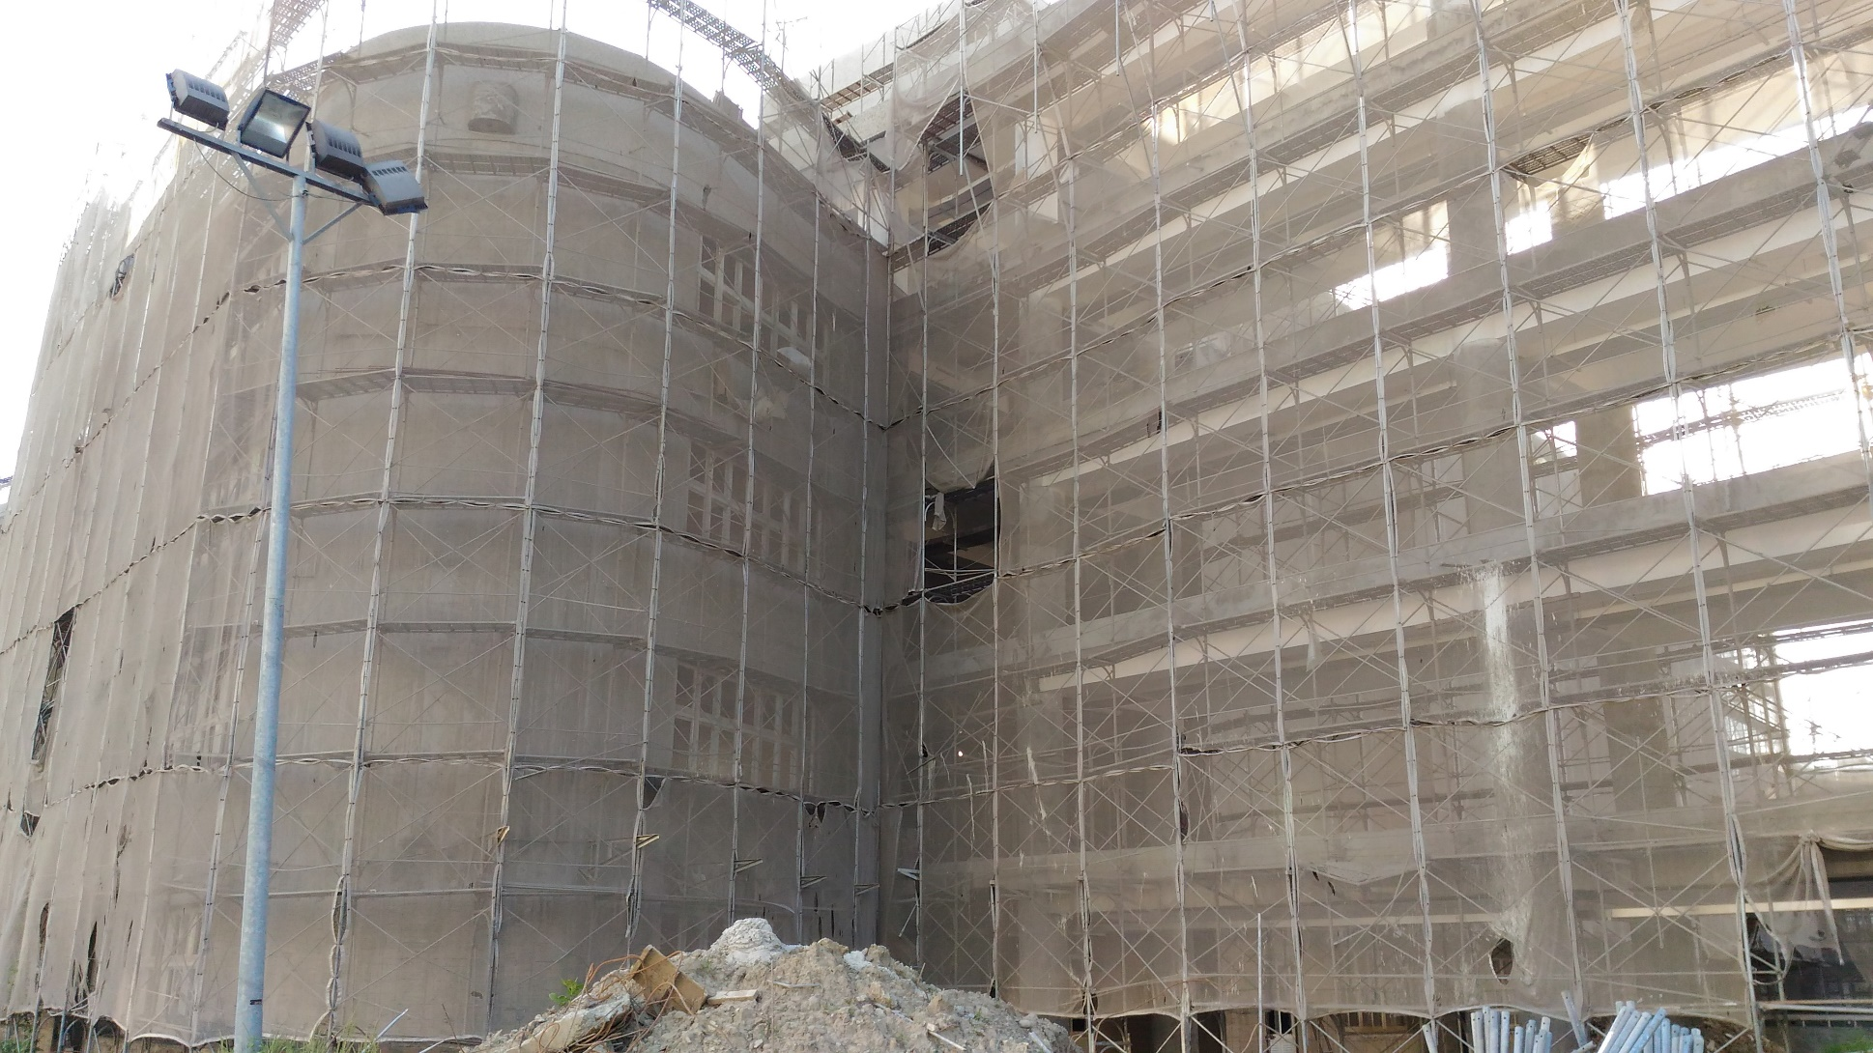

Slide 22
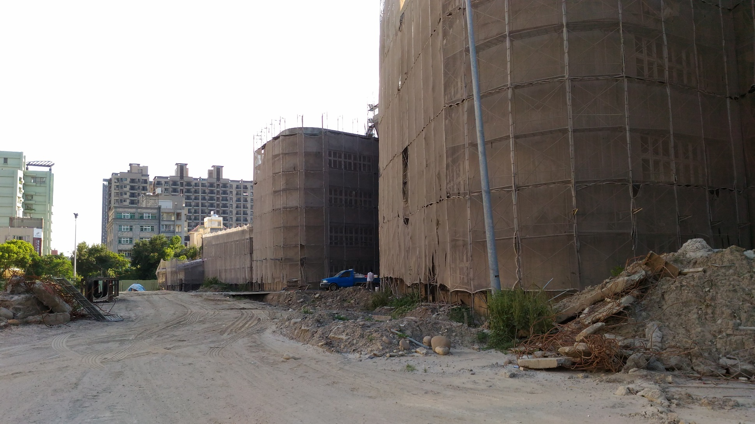

Slide 23
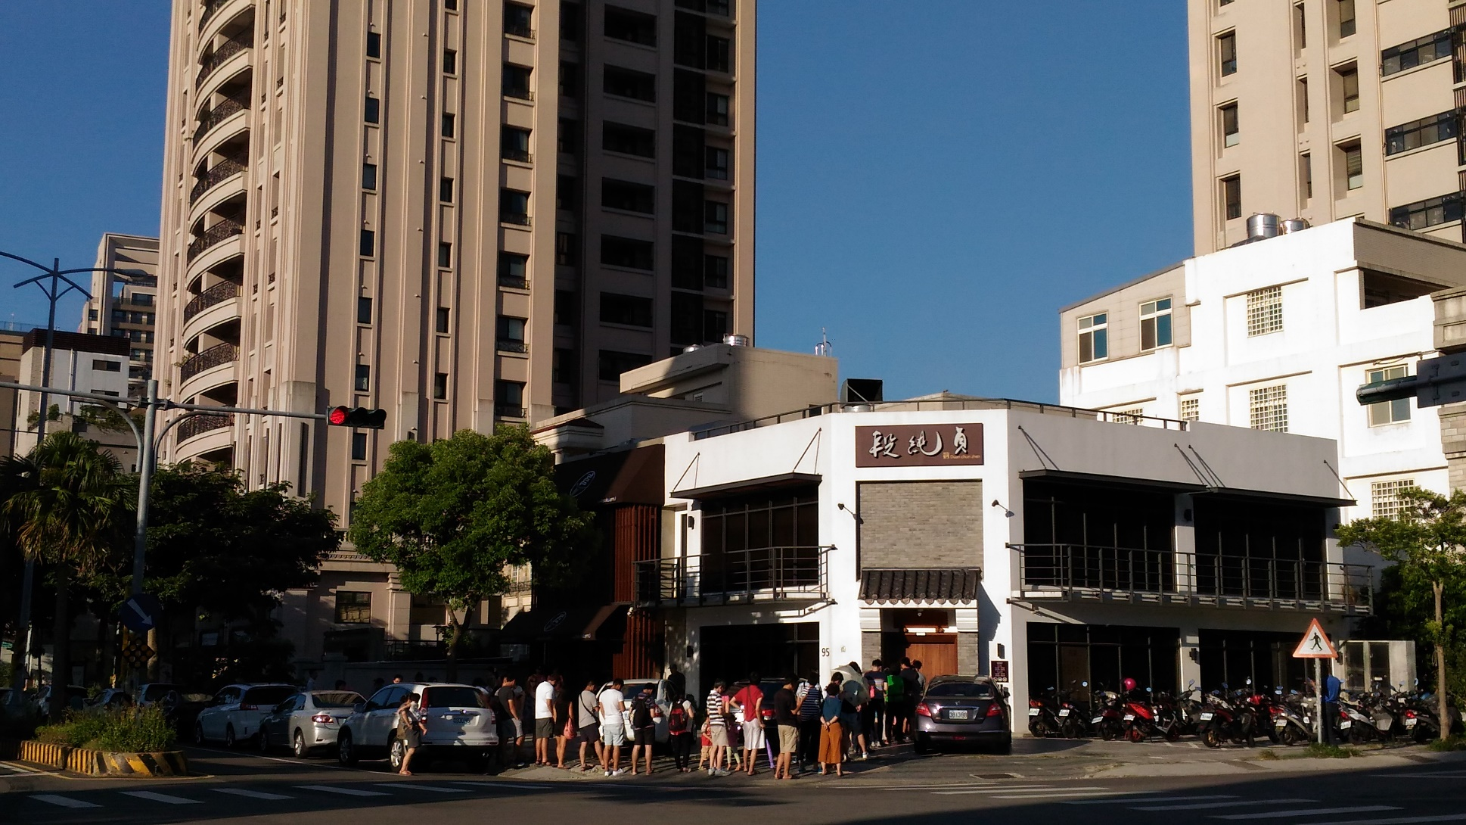

Slide 24
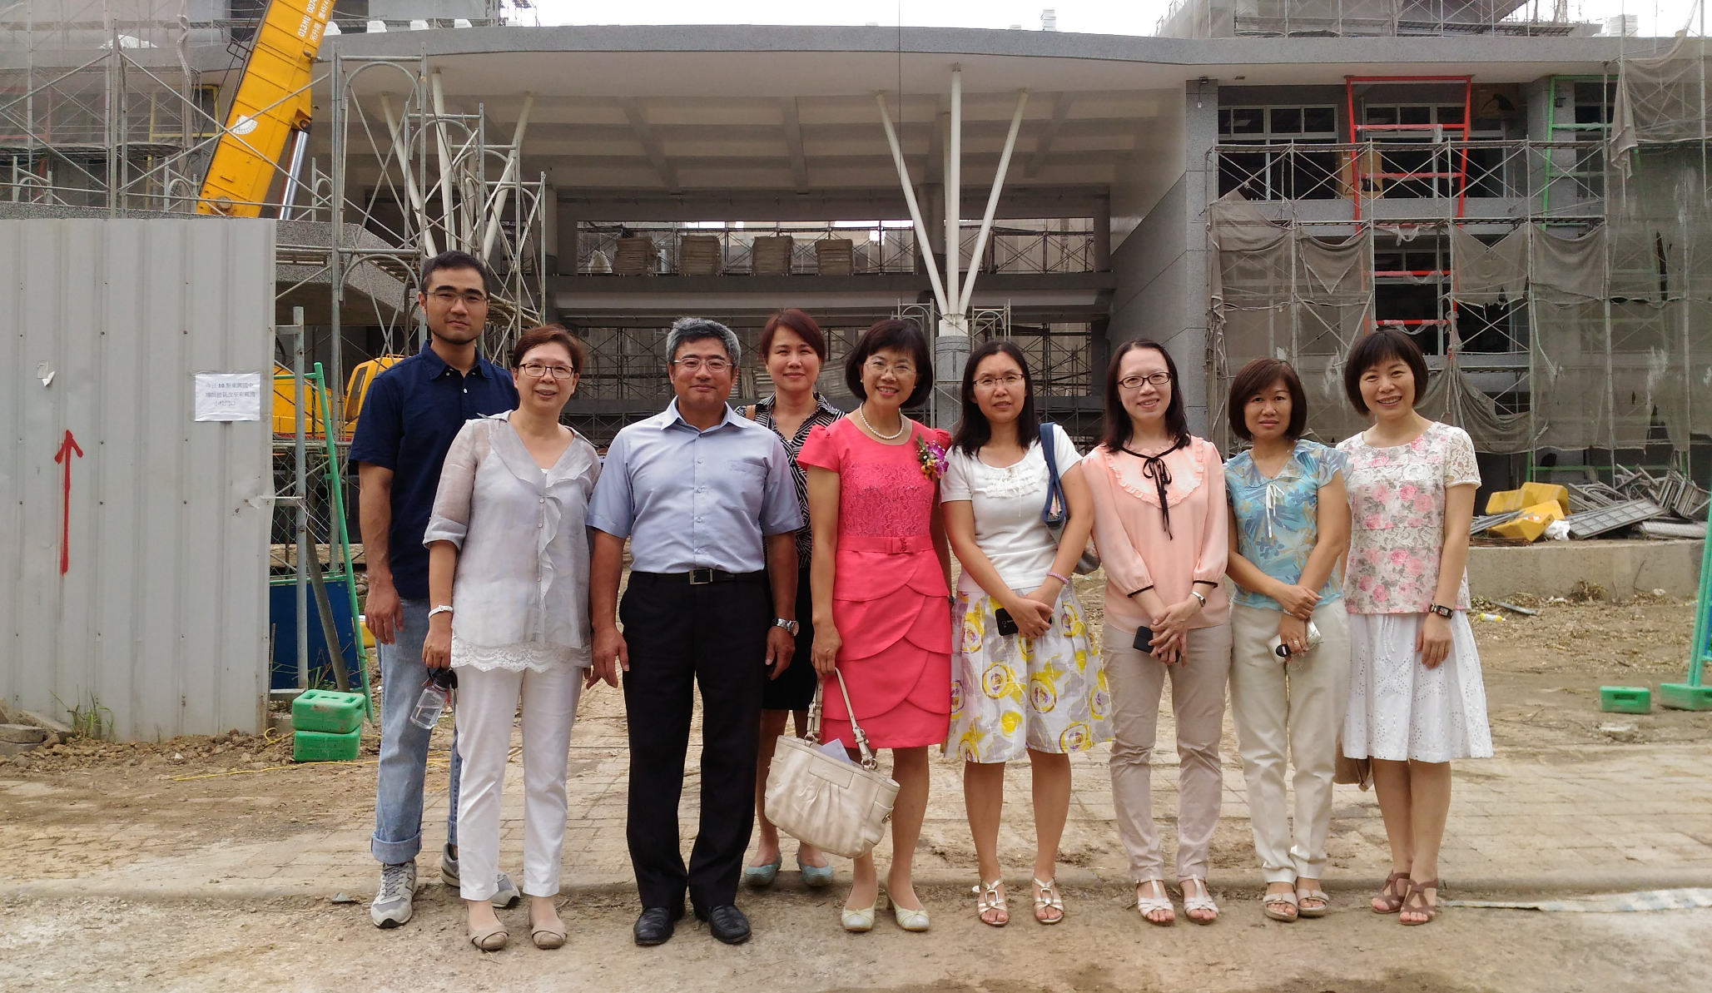

Slide 25
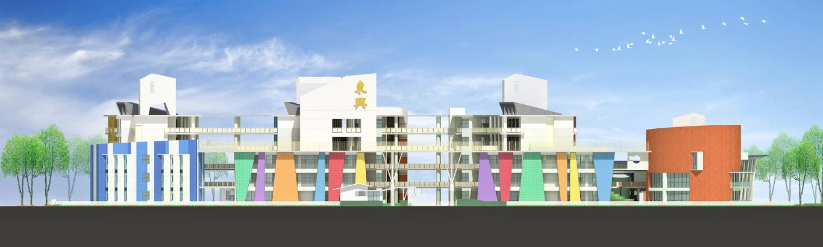
八、符合綠建築概念的校舍
九項指標：
一、生態指標群： 二、節能指標群： 四、健康指標群：
1.生物多樣性 4.日常節能 7.室內環境
2.綠化量 三、減廢指標群 8.水資源
3.基地保水 5.CO2減量 9.汙水垃圾改善
6.廢棄物減量

Slide 26
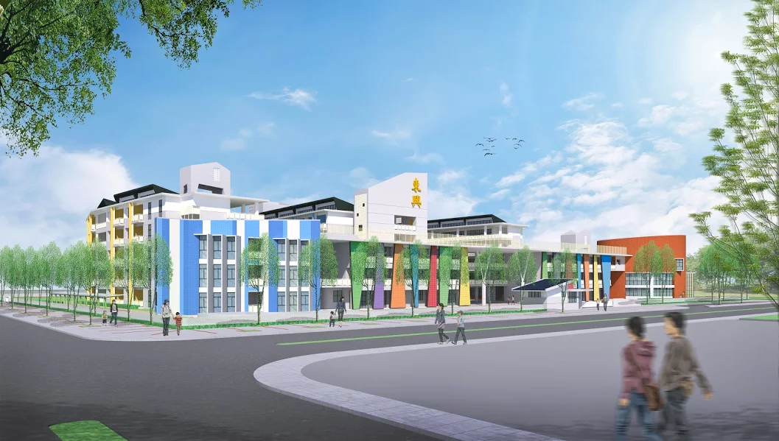
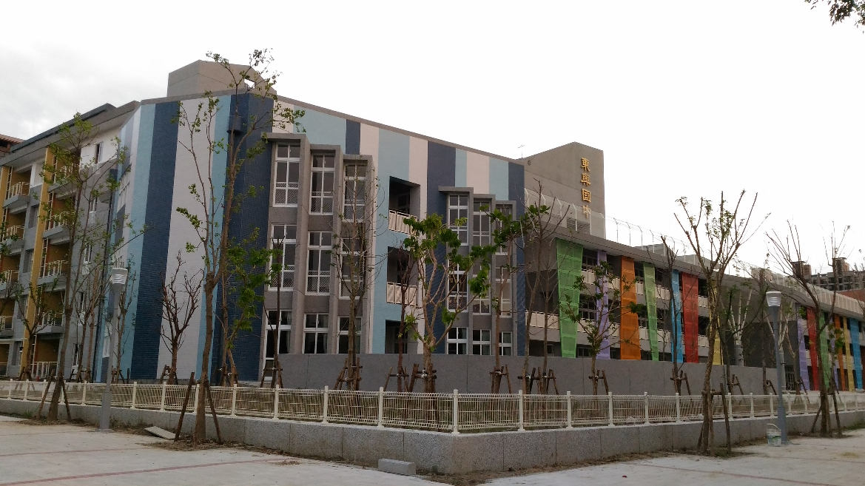
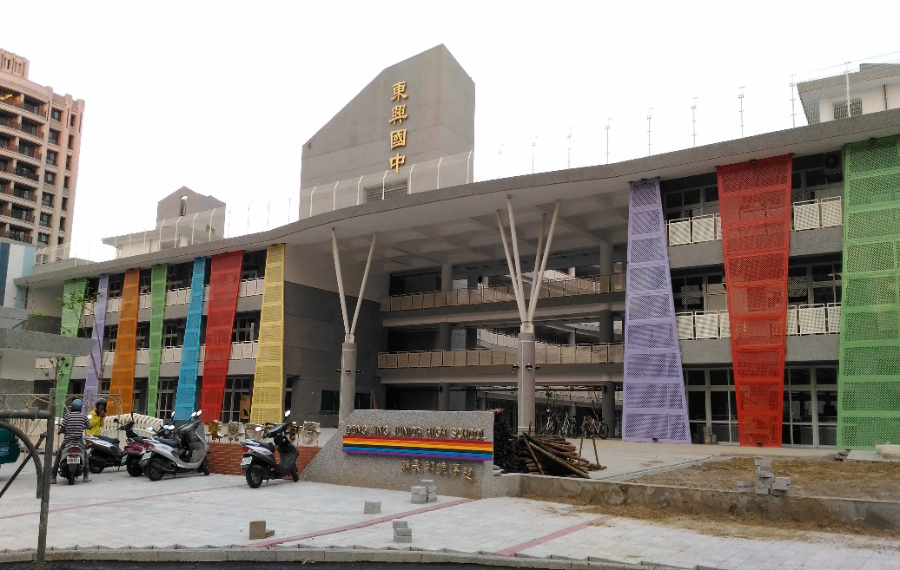
蛻變中的東興中

Slide 27
鳥瞰東興中

Slide 28
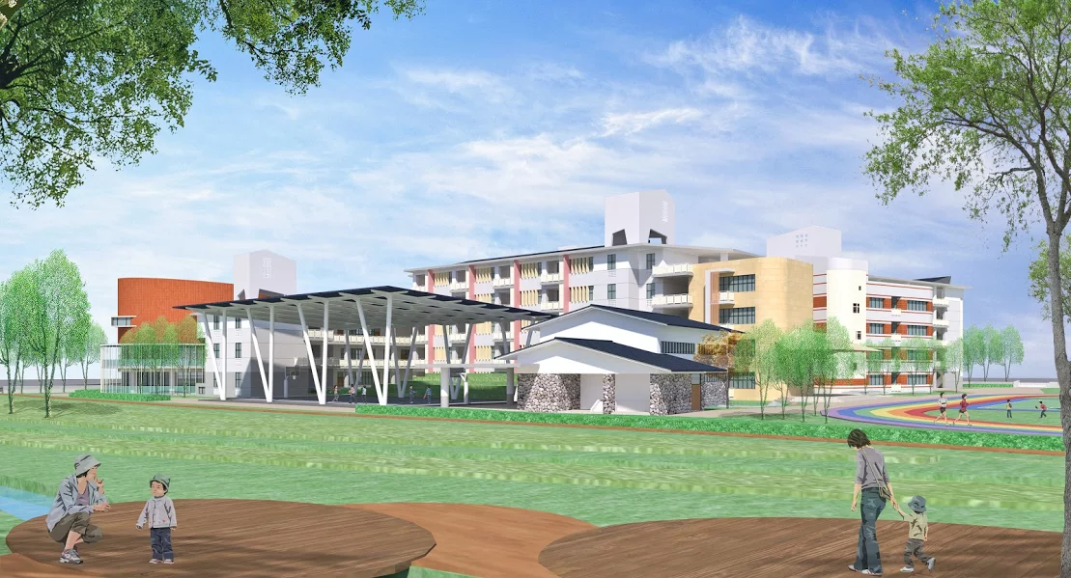
從文興路(南側)看東興中

Slide 29
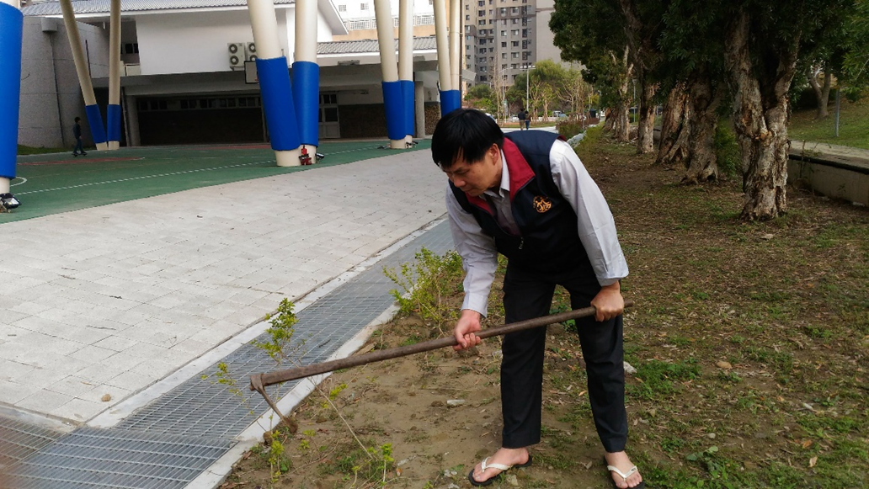

Slide 30
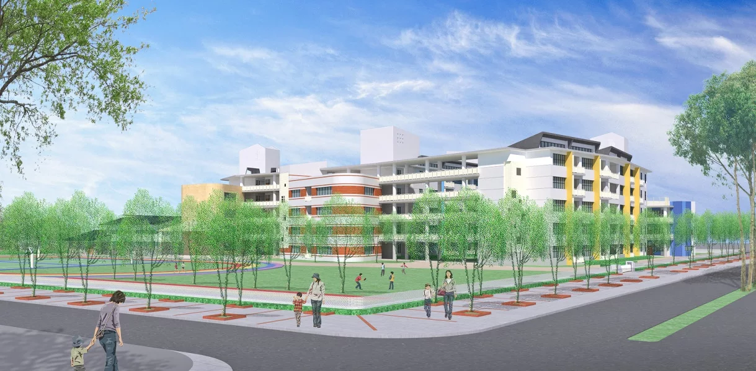
從復興三路看東興中

Slide 31

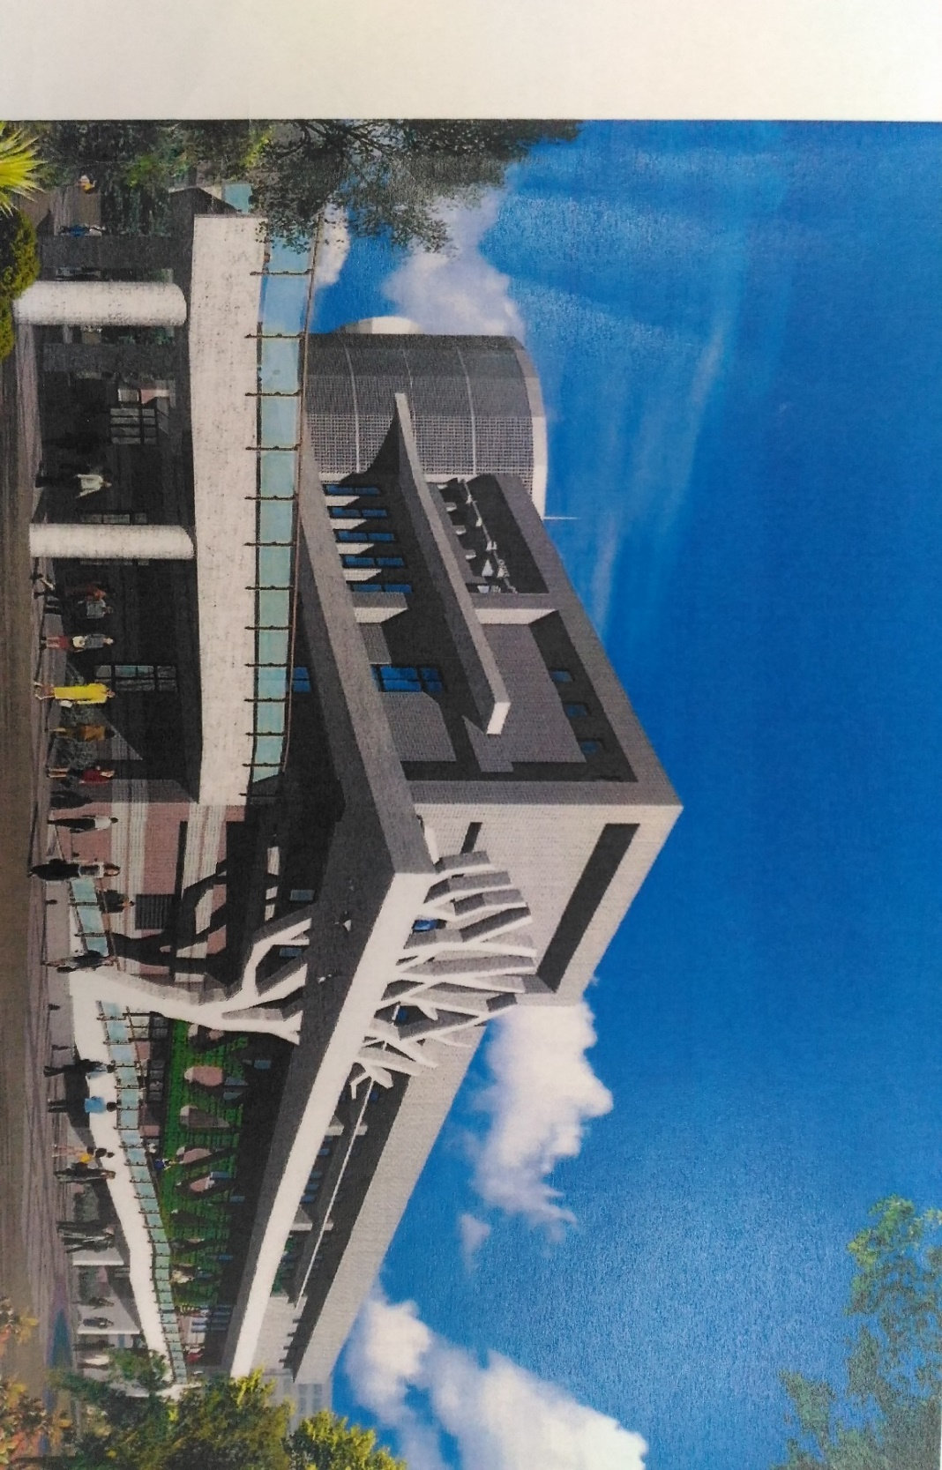
第二期工程(1.6億+3千萬元)活動中心
舞蹈教室
演奏教室
羽球場
排球場
桌球室
籃球場

Slide 32
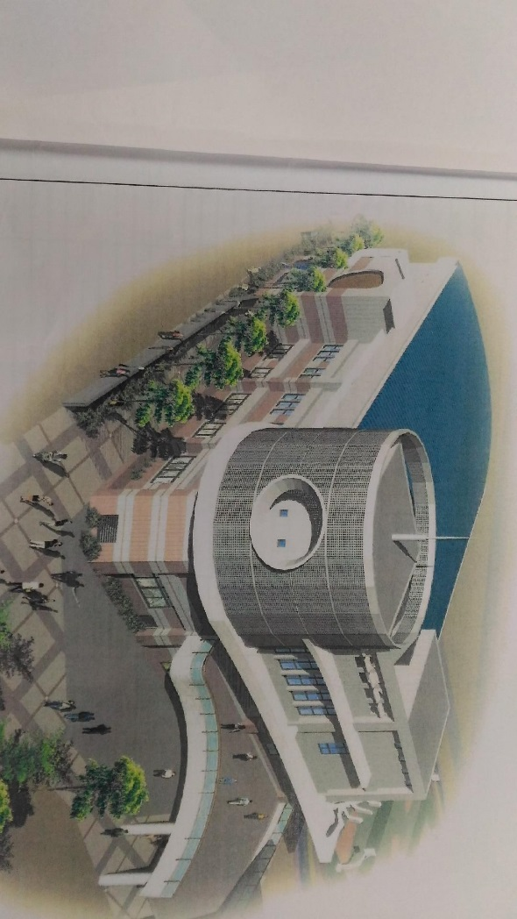
107年5月28日動土
仍欠3720萬元
申請國教署及縣府
補助共3000萬元
工期430個日曆天
預計今年底完工
(109.6.23啟用)

Slide 33
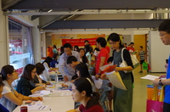
新生報到 105.5.21

Slide 34
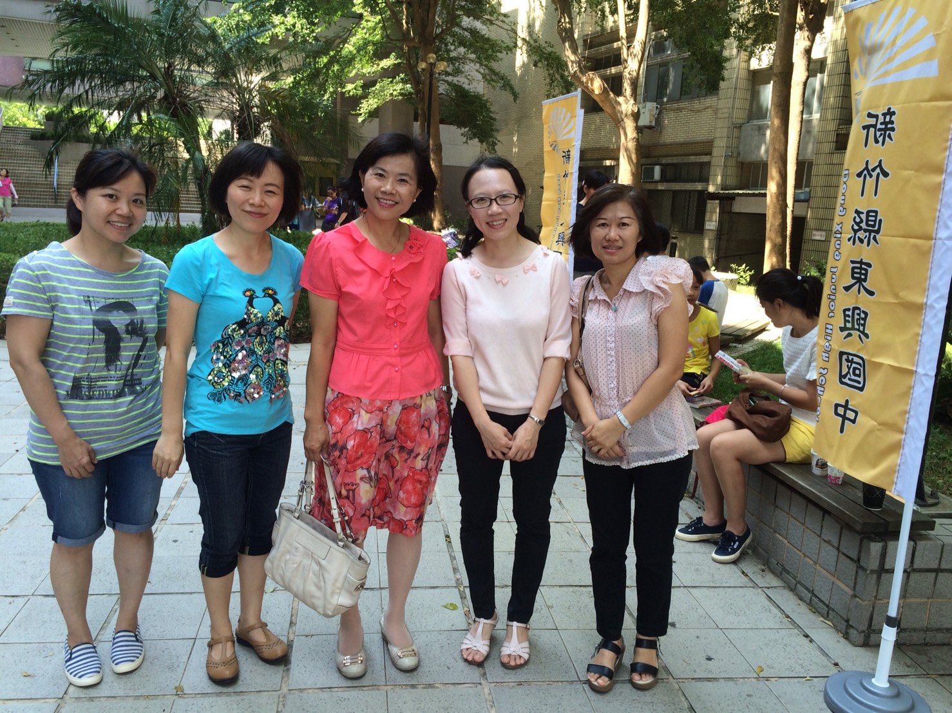
參加澳洲AMC檢定~105.7.30

Slide 35
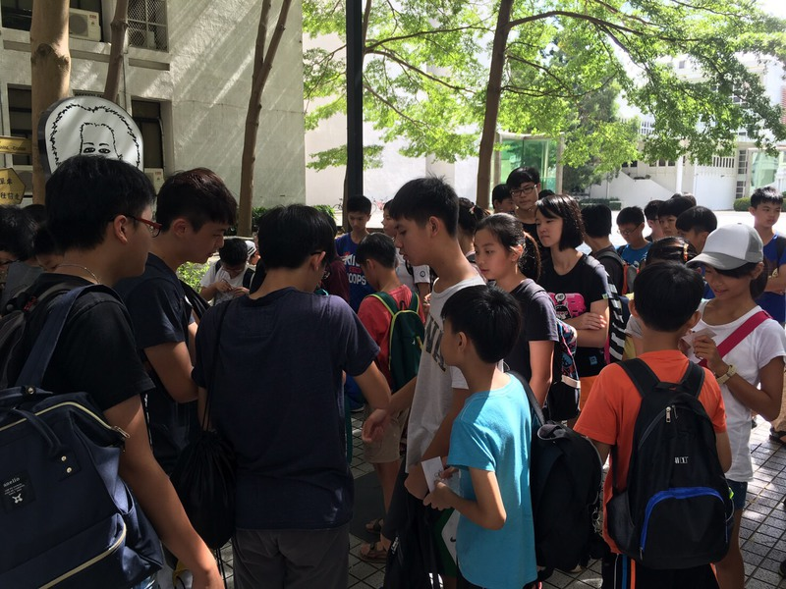
科學育樂營

Slide 36
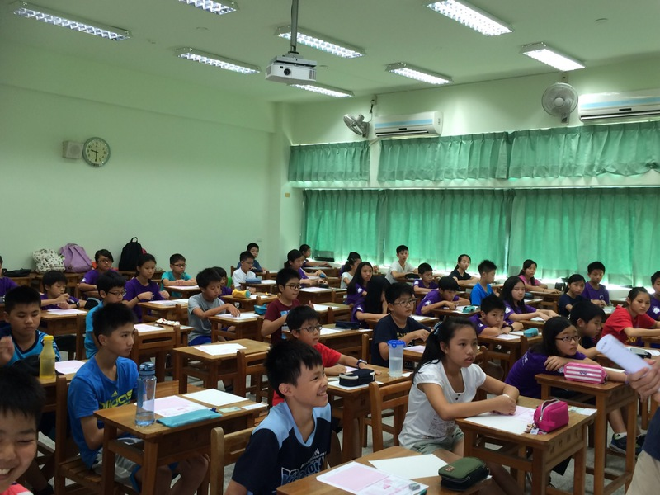
數學邏輯營

Slide 37
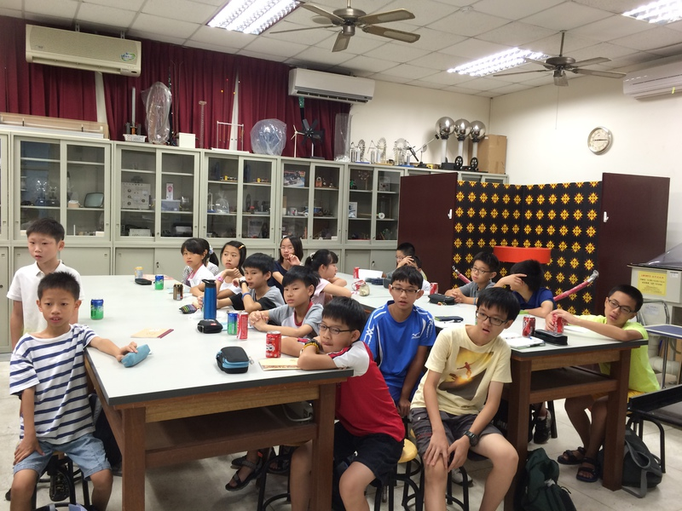
科學實驗營

Slide 38
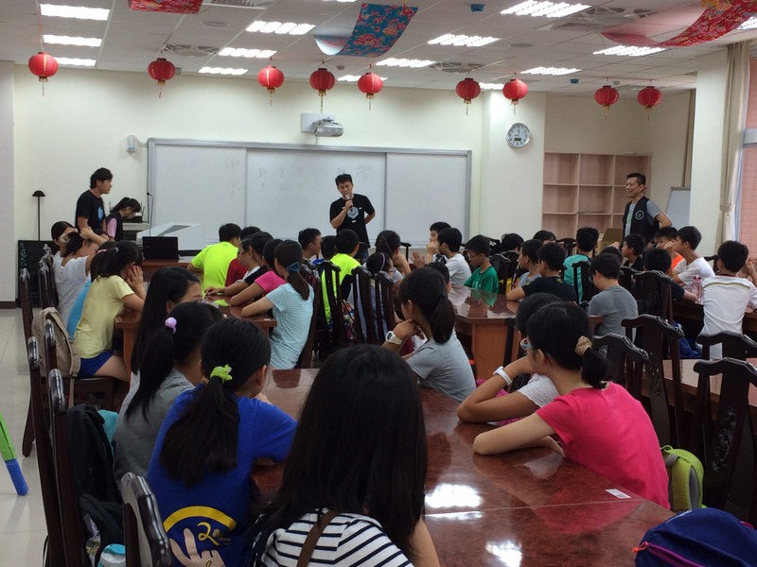
科學實驗營

Slide 39
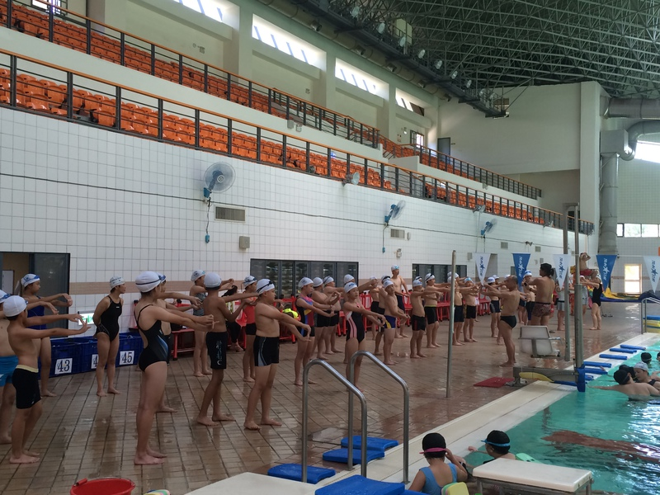
游泳育樂營

Slide 40
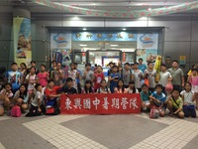

Slide 41
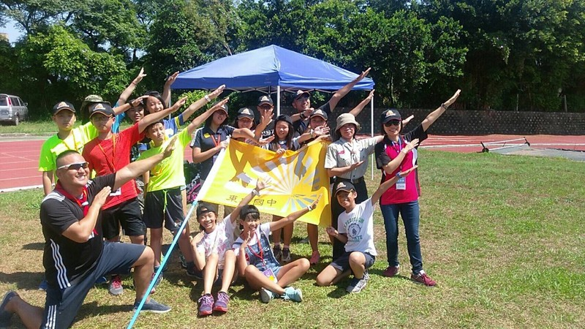
全國童軍大露營105.8.18~8.20

Slide 42
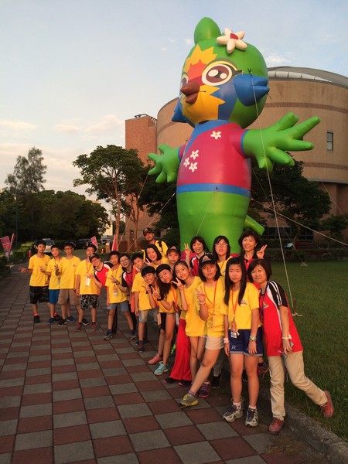
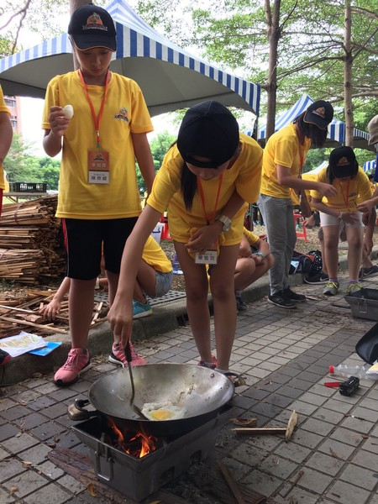
全國童軍大露營

Slide 43

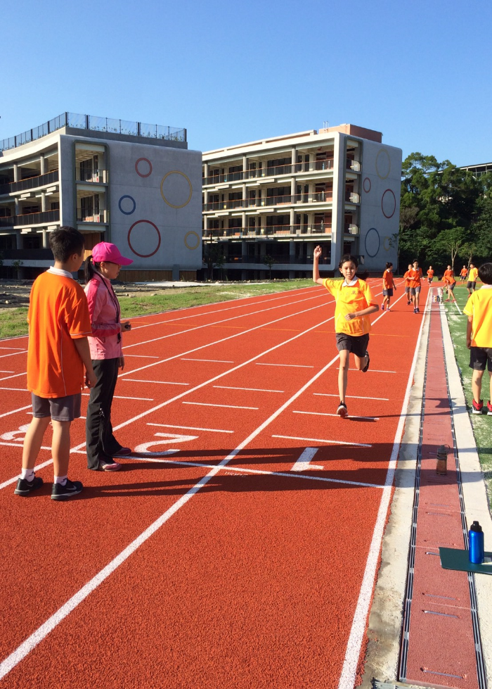
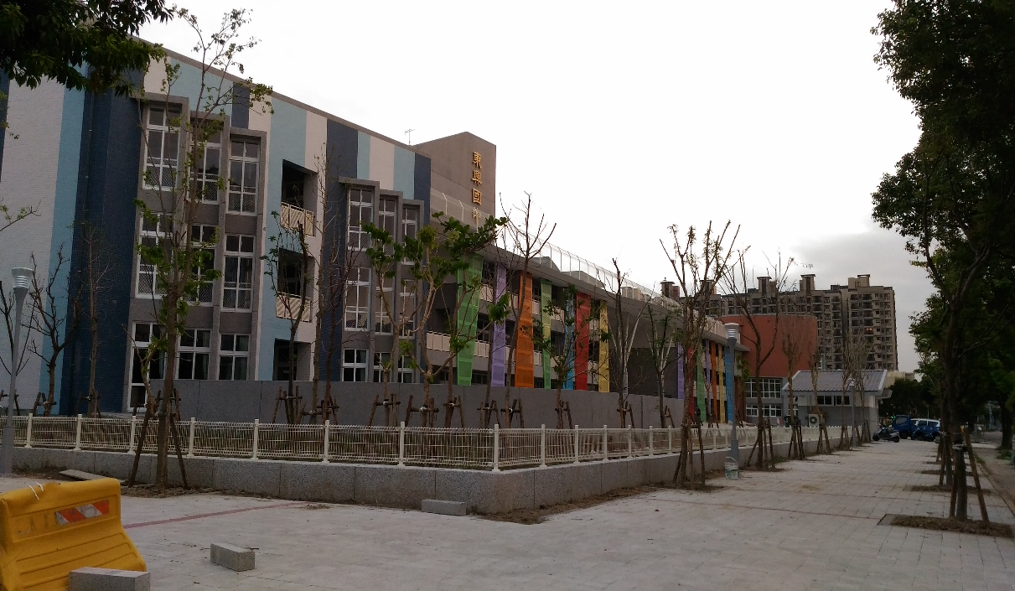
謹訂於105.11.11遷回東興中
歡迎大家
有閒來聊~

